Slide 1
„Sveikata visus metus 2023“
Kauno Bernardo Brazdžionio mokyklos 1-4kl. Neformalaus ugdymo − sporto būrelio mokiniai.

Slide 2
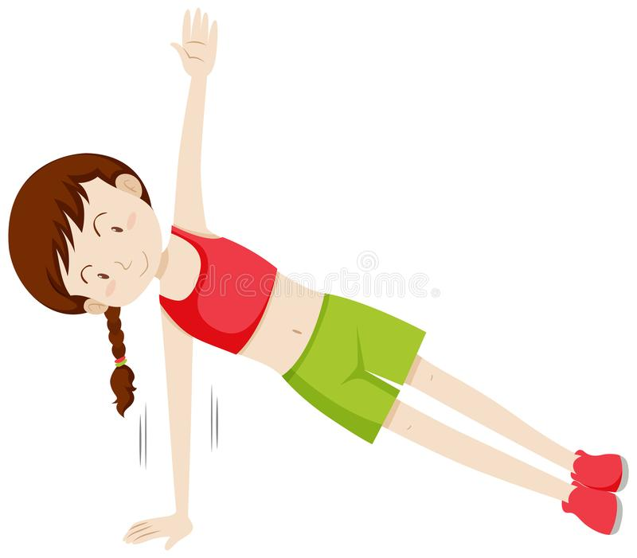
Vasario mėnesio iššūkis − Sveikata–ne viskas, tačiau be jos–viskas niekas. (H.Mahler)
Mokiniai diskusijos metu stengėsi išsiaiškinti kas yra sveikata?
Ir štai ką išsiaiškinome! ☺
„Sveikata tai laimė!“ Adrijus 1a klasė
„Sveikata tai stiprūs kaulai! “ Tadas 1a klasė
O štai ką sako mokslininkai:
„Sveikata – tai fizinė, dvasinė ir socialinė gerovė, o ne tik ligos ar negalios nebuvimas.“ PSO.

Slide 3
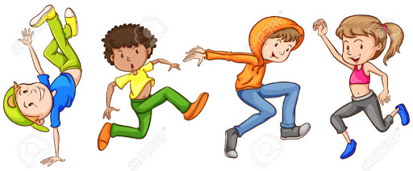
Kodėl mums reikalinga sveikata? Ir ką darytumėme be sveikatos?
Štai ką sužinojome! ☺
„Sveikata reikalinga, tam kad nesirgtumėme“ Ieva 2akl.
„Sveikata reikalinga tam, kad būtumėme laimingi! Liepa 1a kl.
„Be sveikatos būtumėme liūdni“ Lukas 2a kl.
„ Be sveikatos mums viską skaudėtų ir greit pavargtumėme“ Tajus 1A kl.
„Be sveikatos, dažnai sirgtumėme“ Emilis 2a

Slide 4
Ką daryti, kad būtumėme sveiki?
„Vaikščioti gryname ore“ Adrijus 1a kl.
„Sveikai valgyti“ Ieva 3a kl.
„Gerti daug vandens“ Tadas 1akl.
„Daug sportuoti!“ Lukas 2a kl.
„Valgyti vaisius“ Emilė 2a kl.

Slide 5
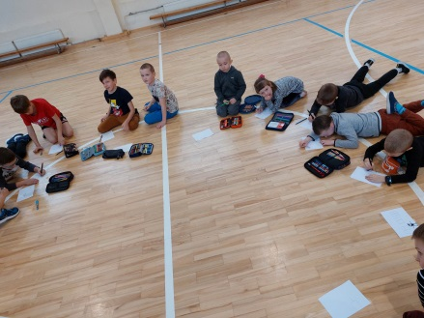
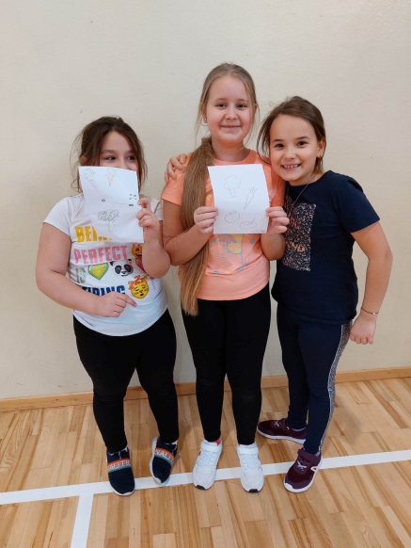
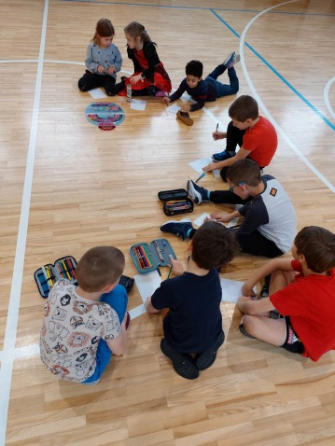
Vėliau, dirbdami po vieną, vaikai piešė, kaip įsivaizduoja sveiką žmogų ir ką daryti jog tokiu taptum!

Slide 6
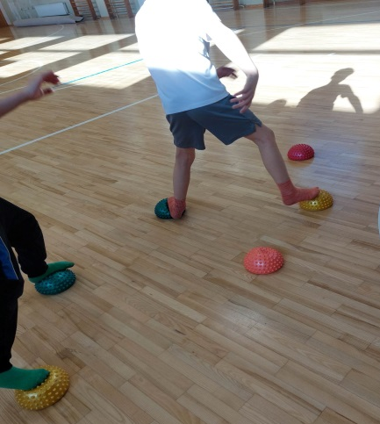
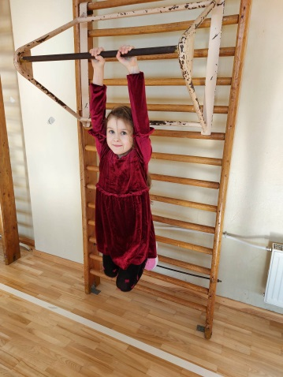
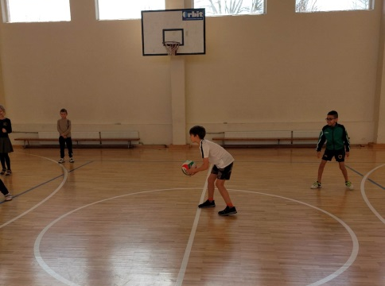
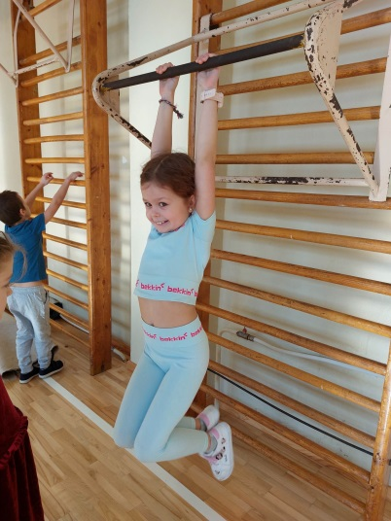
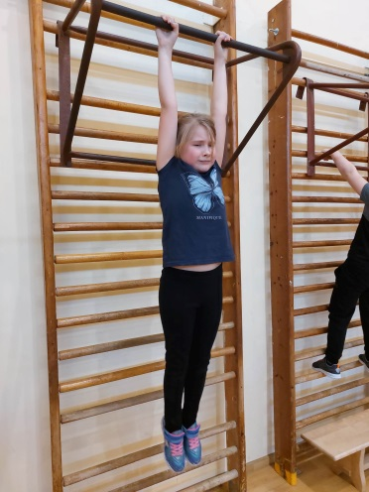
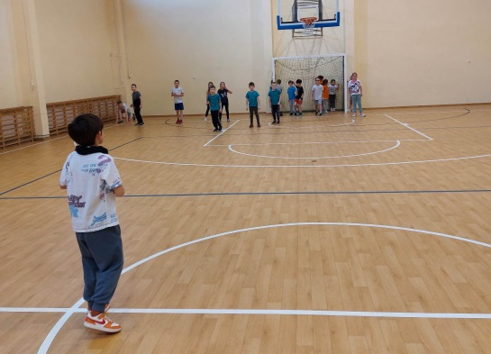
Vėliau kibome į darbus ir pradėjome sportuoti!

Slide 7
Ačiū ir būkime sveiki, kad turėtumėme viską! ☺

